Slide 1
Датчик цвета HITECHNIC

Slide 2


На этом занятии
Научимся пользоваться датчиком цвета HiTechnic V.2
Научимся настраивать ваш датчик
Научимся правильно располагать датчик на роботе
Изучим разные режимы датчика

Slide 3
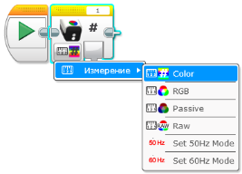
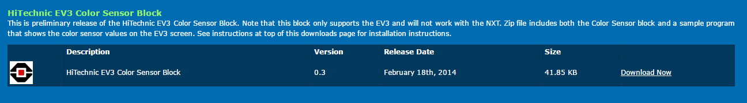
Скачаем блок
Блок для датчика цвета скачиваем по этой ссылке:
https://www.hitechnic.com/downloads
Добавьте блок в ваше ПО.
Если вы не знаете как добавить блок в ПО, обратитесь к уроку “Импорт блоков HiTechnic” на сайт Mindlesson.ru → Робототехника→ Бонусные уроки программирования

Slide 4
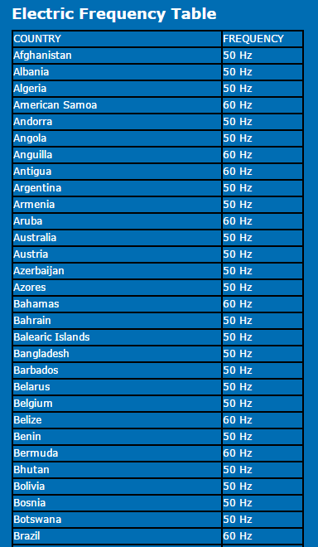
Настройка под частоту электросети
Зачастую электросети бывают 2 типов частот (50Гц и 60Гц).
Датчик настроен на 60Гц по умолчанию (США, Канада и др.)
Проверьте свою страну по списку по ссылке: https://www.hitechnic.com/colorsensor
Если вам нужно сменить частоту, обратитесь к следующему слайду
Зачастую СНГ – 50Гц

Slide 5
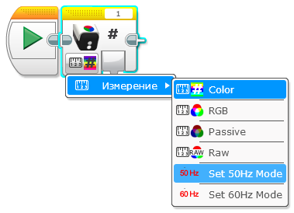
Настройка под частоту электросети
На данный момент программный блок EV3 «умеет» менять режимы датчика
Установите нужный режим путем запуска программного блока
Это нужно делать только один раз, для одного датчика

Slide 6
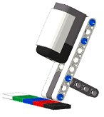
Позиция и угол (от HiTECHNIC)
Датчик цвета V2 работает лучше всего, когда находится на небольшом расстоянии до цели
Примерно 4 лего блока (см. на картинку)
В идеале датчик должен находиться под углом. Угол предотвращает прямое отражение света от светодиода на датчик. (см. на картинку)

Slide 7

4 режима
Режим Color
Режим RGB
Режим Passive
Режим Raw
Может распознать 18 цветов
Выводит Красный, Зеленый, Синий, и Белый в диапазоне от 0 до 255
Выводит Красный, Зеленый, Синий, и Белый вне диапазона 0-255
Показания внешнего освещения
Могут быть использованы для измерения освещения комнаты
Светодиод выключен
Выводит Красный, Зеленый, Синий, и Белый в сыром виде
Этот режим предоставляет сырые данные, не обработанные

Slide 8
Режим RGB против Passive
Сравнивая показания датчика цвета в режиме Passive в разных условия освещения показывает, что значения зависят от внешнего освещения
В режиме RGB, датчик исключает внешнее освещение
 | Режим RGB Тусклый свет |  |  | Режим RGB Яркий свет |  |  | Режим Passive Тусклый свет |  |  | Режим Passive Яркий свет
Цвет LEGO | Красный | Зеленый | Синий | Красный | Зеленый | Синий | Красный | Зеленый | Синий | Красный | Зеленый | Синий
Белый | 123 | 123 | 102 | 121 | 122 | 101 | 72 | 61 | 39 | 785 | 1062 | 475
Красный | 64 | 17 | 8 | 63 | 16 | 7 | 47 | 20 | 10 | 1034 | 543 | 185
Желтый | 110 | 80 | 13 | 114 | 83 | 13 | 58 | 40 | 14 | 1851 | 2122 | 392
Зеленый | 14 | 32 | 19 | 10 | 28 | 17 | 11 | 19 | 11 | 183 | 575 | 226
Синий | 10 | 23 | 53 | 10 | 23 | 54 | 12 | 18 | 19 | 106 | 262 | 240
Черный | 9 | 9 | 9 | 8 | 8 | 8 | 13 | 12 | 8 | 87 | 135 | 65
Коричневый | 21 | 12 | 9 | 20 | 12 | 8 | 21 | 16 | 9 | 324 | 309 | 137

Slide 9

Больше о режиме RGB
В режиме RGB, датчик измеряет и исключает внешнее освещение
Тем не менее существует ограничение «исключению» внешнего освещения. В очень ярких условиях датчик перегружен (См. значения passive) и не может «исключать» эффективно. Выдавая непредсказуемые показания в режиме RGB.
 | Режим RGB Тусклый свет |  |  | Режим RGB прямые лучи солнца |  |  | Режим Passive Тусклый свет |  |  | Режим Passive прямые лучи солнца
Цвет LEGO | Красный | Зеленый | Синий | Красный | Зеленый | Синий | Красный | Зеленый | Синий | Красный | Зеленый | Синий
Белый | 123 | 123 | 102 | 0 | 0 | 126 | 72 | 61 | 39 | 37810 | 39305 | 32973
Красный | 64 | 17 | 8 | 0 | 17 | 11 | 47 | 20 | 10 | 37692 | 25968 | 16953
Желтый | 110 | 80 | 13 | 0 | 0 | 33 | 58 | 40 | 14 | 37689 | 39317 | 25230
Зеленый | 14 | 32 | 19 | 8 | 30 | 15 | 11 | 19 | 11 | 20046 | 31605 | 21915
Синий | 10 | 23 | 53 | 12 | 23 | 51 | 12 | 18 | 19 | 21447 | 30028 | 28308
Черный | 9 | 9 | 9 | 3 | 6 | 7 | 13 | 12 | 8 | 16012 | 18125 | 13029
Коричневый | 21 | 12 | 9 | 18 | 12 | 9 | 21 | 16 | 9 | 25995 | 23004 | 15443

Slide 10

Режим Raw против RGB
Проведя тесты, мы обнаружили, что показания в необработанном режиме обрабатываются с помощью линейного уравнения для генерации данных RGB.
Обратите внимание, что разные цвета масштабируются по-разному. Белый может отображаться как [120 красный, 120 зеленый, 120 синий] в режиме RGB, но как [285 красный, 450 зеленый, 300 синий] в режиме Raw

Slide 11

Полученные уроки
Позиция: следуйте рекомендациям производителя по поводу угла и расстояния до цели.
Настройка: Если вы живете в стране, где частота электросети – 50Гц, вам нужно настроить датчик.
Режим Color: Он может распознать 18 цветов.
Режим Passive: Не исключает внешнее освещение. Этот режим полезен для измерения внешнего освещения.
Raw против RGB: Выходные данные из режима RGB – производные режима Raw. Данные режима Raw конвертируются в данные режима RGB.

Slide 12
Благодарность
Этот урок был сделан Sanjay Seshan и Arvind Seshan
Больше уроков доступно на сайте mindlesson.ru и ev3lessons.com
Перевод осуществил: Абай Владимир, abayvladimir@hotmail.com
This work is licensed under a Creative Commons Attribution-NonCommercial-ShareAlike 4.0 International License.

